Slide 1
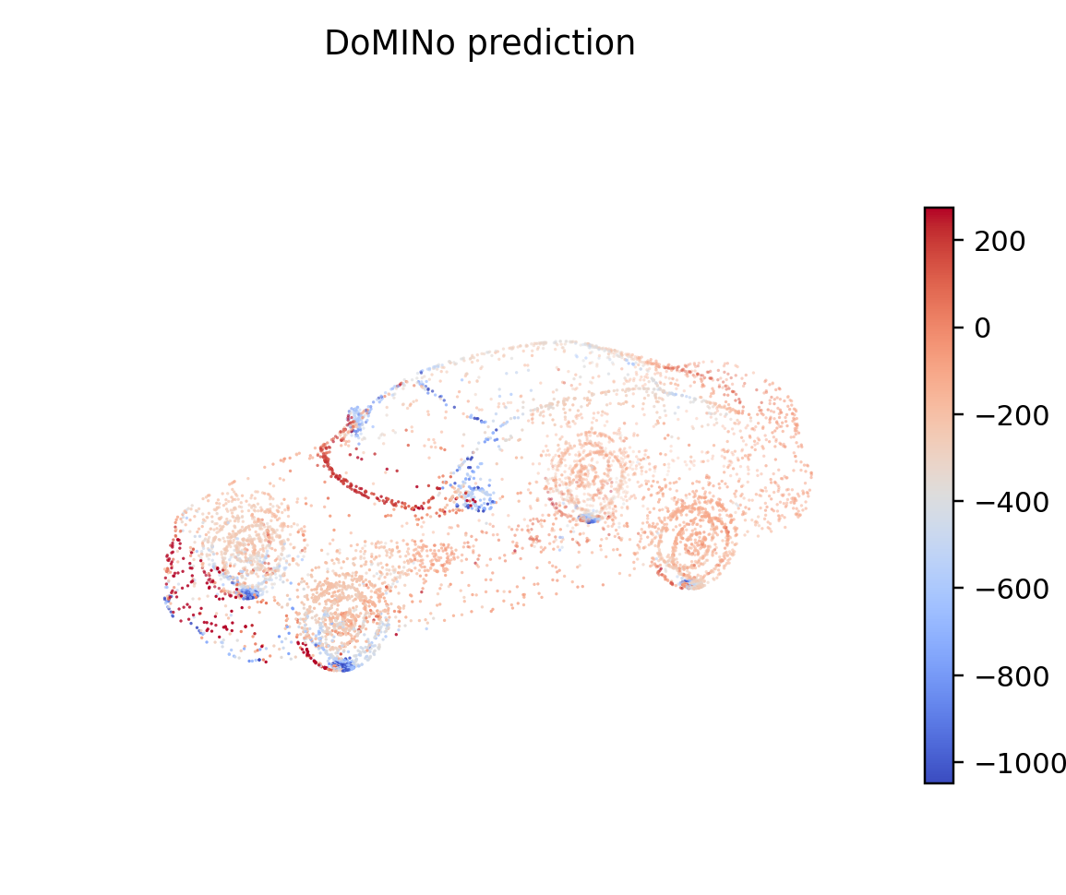
PHYSICSNEMO STUDY SEMINAR
01 / 32
PhysicsNeMo 勉強会
DoMINO 入門
複雑な3次元形状から、
表面圧力を予測するまで
Neural Operator → global / local geometry → surface-only Colab 実験
Tesla T4 · 120 min · PhysicsNeMo 2.1.1
Held-out case 43 · predicted surface pressure
This run: docs/results/run_20260712.md | PhysicsNeMo 2.1.1
今回計算
Notes:
今回はDoMINOそのものの入門です。前半でNeural Operatorとアーキテクチャ、後半で実際にColabで回した結果を読みます。
この車体図は未学習形状への表面圧力予測です。精度の良さだけでなく、何を学べて何を外したかを教材として扱います。

Slide 2
ORIENTATION
02 / 32
今日のゴールは、DoMINOを『結果まで』一巡する
01
WHAT
DoMINOとは何かを、一文で説明できる
02
HOW
global / local / multi-scale が、どこで使われるかを追える
03
READ
学習曲線・指標・3次元誤差を、過大評価せず読める
出典表示
外部資料
今回計算
混合
構成・解説
輪講の優先順位：実用精度の証明より、モデルの考え方と検証の読み方を身につける
Editorial synthesis for this seminar
構成・解説
Notes:
30分前後を想定。前半15分で概念、後半15分で実験と考察。
専門外の大学院生でも、最後に3つの問いへ答えられることを目標にします。

Slide 3
CONCEPT
03 / 32
DoMINOは、query点ごとに物理場を予測する
Decomposable Multi-scale Iterative Neural Operator
外部空力のような大規模3次元問題に対し、点群から形状を符号化し、任意のquery点で表面・体積の物理量を予測する。
LOCAL
MULTI-SCALE
POINT-CLOUD
DECOMPOSABLE
query点の周囲を詳しく読む
短距離と長距離の依存を扱う
複雑形状を点群として扱う
global表現を
多数queryで共有
位置づけ：CFDを置き換える“ソルバー”ではなく、CFDデータから学ぶ高速サロゲート
External: Ranade et al., DoMINO, arXiv:2501.13350 (2025) | External: NVIDIA PhysicsNeMo 26.03 DoMINO recipe
外部資料
Notes:
DoMINOの公式説明はlocal、multi-scale、point-cloud based。
予測対象は表面圧力・壁面せん断応力、または周囲体積の速度・圧力など。今回の実験は表面圧力だけに限定します。

Slide 4
CONCEPT
04 / 32
Neural Operatorは『場から場への写像』を学ぶ
𝒢θ : (geometry, boundary conditions, parameters) ↦ physical field
通常の回帰
Neural Operator
固定長ベクトル → 固定長ベクトル
例：迎角 → 揚力係数
形状・条件の“関数” → 空間に広がる“場”
例：車体形状 → 表面圧力 p(x)
DoMINOでは、出力場をquery点ごとの予測として評価する
External: Kovachki et al., Neural Operator, JMLR 24 (2023)
外部資料
Notes:
重要なのは“場”を出すこと。圧力1個ではなく、表面上の各点で圧力を返します。
離散化から完全に独立という意味ではなく、点群・グリッド・query samplingを通して近似します。

Slide 5
CFD BASELINE
05 / 32
CFDは設計案ごとにメッシュ生成と求解を繰り返す
01
02
03
04
形状準備
メッシュ生成
方程式を解く
後処理
CAD修正・領域設定
境界層・局所細分化
反復収束・HPC計算
圧力場・抗力を比較
従来CFD：設計案が増えるほど、メッシュ＋求解の費用がほぼ繰り返される
サロゲート：CFDデータ作成と学習を先に負担し、その後の多数評価を軽くする
External: Ranade et al., DoMINO, arXiv:2501.13350 (2025)
外部資料
Notes:
CFDの価値は精度と物理整合性です。問題は、設計探索で同種の計算を何度も繰り返すと費用が積み上がることです。
DoMINOはこの前払い・後払いの構造を変えます。学習データ作成は重い一方、学習後の推論を多数の設計案で再利用します。

Slide 6
SURROGATE LANDSCAPE
06 / 32
サロゲートは形状・解像度・長距離依存に弱点が出る
方法
形状・離散化
計算のスケール
強みと注意点
CFD
任意形状／メッシュ
形状ごとに求解
高忠実度。メッシュ生成と反復計算が重い
固定格子系
CNN / FNO
格子・SDFへ写像
構造化演算は高速
境界の再標本化や細部解像度がボトルネックになり得る
Mesh / Graph
メッシュ・グラフを直接利用
節点・辺数に依存
複雑形状に強いが、長距離依存と大規模化が課題
DoMINO
点群入力／query出力
global共有＋localを分割
任意点をバッチ評価。データ依存と未知形状検証は残る
※ 同一データ・同一計算資源での直接ベンチマークではなく、論文が述べる設計上の比較
External: Ranade et al., DoMINO, arXiv:2501.13350 (2025) | External: Kovachki et al., Neural Operator, JMLR 24 (2023) | External: Lu et al., DeepONet, NMI 3 (2021)
外部資料
Notes:
表は優劣のランキングではなく、代表的な設計上のトレードオフです。
DoMINO論文は、従来MLサロゲートの大幅なダウンサンプリング、GNNの大規模化と長距離依存、空間構造への依存を動機として挙げています。

Slide 7
RELATIONSHIP
07 / 32
Neural Operatorは概念、DoMINOは具体設計
Operator learning
Neural Operator
Geometry-aware NO
DoMINO
入力の関数・場から
出力の関数・場を学ぶ
離散化に依らない
関数空間の写像を目指す
形状・境界・query座標を
写像へ組み込む
global / local / multi-scaleを
外部空力へ具体化
DoMINO固有の答え
点群 → multi-scaleなglobal形状表現 → query周辺のlocal encoding＋stencil → 物理量
FNOやDeepONetと並ぶ“同義語”ではなく、Neural Operatorの考え方を複雑3Dへ実装した一方式
External: Ranade et al., DoMINO, arXiv:2501.13350 (2025) | External: Kovachki et al., Neural Operator, JMLR 24 (2023) | External: Lu et al., DeepONet, NMI 3 (2021)
外部資料
Notes:
Neural Operatorは上位概念です。FNO、DeepONet、GNOなどは異なる実装・パラメータ化です。
DoMINOは点群形状と任意queryを扱い、globalとlocalを分解して大規模3D問題へ適用する具体的なアーキテクチャです。

Slide 8
FIT AND BOUNDARIES
08 / 32
DoMINOは多数の設計候補を繰り返すときに効く
向いている状況
CFDが引き続き必要な場面
• 同じ物理設定で形状候補を多数比較
• STL・点群から必要なqueryだけ評価
• global形状表現を多数点で再利用
• 表面・体積場を設計指標へつなぐ
• 学習範囲外の形状・境界条件の確認
• 新しい忠実度・乱流モデルの教師データ生成
• 保存則・不確かさを厳密に確認
• 最終設計の認証・高忠実度検証
使い分け：DoMINOで候補を広く絞り、CFDで重要案を深く確かめる
External: Ranade et al., DoMINO, arXiv:2501.13350 (2025) | External: NVIDIA PhysicsNeMo 26.03 DoMINO recipe
外部資料
Notes:
DoMINOはCFDを不要にする技術ではなく、設計探索の前段を高速化する候補です。
外挿・保存則・不確かさの扱いは別途検証が必要です。今回の小規模実験も、その限界を含めて示します。

Slide 9
PROBLEM FRAMING
09 / 32
外部空力は、複雑形状と広い空間スケールを同時に扱う
ARBITRARY GEOMETRY
SHORT + LONG RANGE
車輪・窓・後流など、規則格子に載せにくい複雑形状
局所ピークと、車体全体・遠方境界の影響が共存
LARGE OUTPUT FIELD
GENERALIZATION
表面・体積に多数の予測点があり、全点の一括出力は重い
未知形状でも大域パターンと局所変動の両方が必要
DoMINOの設計仮説：大域形状は共有して一度学び、query周辺だけを局所的に詳しく読む
External: Ranade et al., DoMINO, arXiv:2501.13350 (2025) | External: NVIDIA PhysicsNeMo 26.03 DoMINO recipe
外部資料
Notes:
ここでglobal/localの必要性が生まれます。
CFDの楕円型性を含む長距離依存と、境界層・形状端部などの局所変動を両方意識した構成です。

Slide 10
ARCHITECTURE
10 / 32
核は、global形状表現とqueryごとのlocal表現
Geometry
Global encode
Query region
Local + stencil
Field value
表面 / STL
point cloud
multi-scale
iterative grid
query周辺の
sub-region抽出
近傍点・法線・
面積を集約
p, τwall, u…
を点ごとに出力
global：全queryで共有
local：queryごとに計算
形状全体を毎回読み直さず、必要な場所に計算を集中させる
External: Ranade et al., DoMINO, arXiv:2501.13350 (2025) | External: NVIDIA PhysicsNeMo 26.03 DoMINO recipe
外部資料
Notes:
global geometry encodingは点群からmulti-scale grid representationを学習。
各query点ではsub-regionを取り出し、dynamic point convolutionとcomputational stencilを通じて局所情報を集約します。

Slide 11
ARCHITECTURE
11 / 32
推論は5段階：形状を一度符号化し、局所計算する
1
2
3
4
5
Geometry
Global grid
Query sampling
Local stencil
Aggregation
表面点群
法線・境界条件
SDF・位置情報
multi-scale表現
表面 / 体積の
予測対象点
sub-regionと
近傍点を構築
basis predictionを
集約して物理量へ
今回のsurface-only実験では、queryは車体表面上の8,192点
External: Ranade et al., DoMINO, arXiv:2501.13350 (2025) | External: NVIDIA PhysicsNeMo 26.03 DoMINO recipe
外部資料
Notes:
この順番を覚えると、以後の実験条件が読みやすくなります。
表面用と体積用で入力tensorやquery点は異なりますが、global表現からlocalを切り出す発想は共通です。

Slide 12
BENEFITS AND LIMITS
12 / 32
特徴はメリットになるが、データと汎化は残る
FEATURE
WHAT IT ENABLES
point-cloud + query-based
複雑形状上の必要な点だけを評価しやすい
multi-scale iterative encoding
局所と大域の依存を同じモデルで扱う
surface / volume / combined
圧力・壁面せん断・流れ場を用途別に構成できる
decomposable global / local
共有する形状表現を多数のqueryで再利用できる
注意：高速推論の可能性 ≠ 学習不要。高品質CFDデータ、前処理、未知形状への検証が依然として必要。
External: Ranade et al., DoMINO, arXiv:2501.13350 (2025) | External: NVIDIA PhysicsNeMo 26.03 DoMINO recipe
外部資料
Notes:
メリットを“万能”と表現しないこと。
今回の縮小実験はquery-basedな構造を観察できますが、公式フルスケールの速度や精度を再現したものではありません。

Slide 13
EXPERIMENT SCOPE
13 / 32
今回はsurface-only：表面圧力だけを予測する
INPUT
DoMINO
OUTPUT
surface coordinates
normals / areas
geometry point cloud
global encoding
local query + stencil
shared parameters
surface pressure p(x)
8,192 query points
held-out geometry
含める
実DoMINOクラス / 実表面データ / forward & backward / 未学習形状評価
含めない
体積速度場 / 壁面せん断 / 抗力・揚力 / フルスケール公式条件
External: NVIDIA PhysicsNeMo Operator API (2.1.1) | This run: docs/results/run_20260712.md | PhysicsNeMo 2.1.1
混合
Notes:
surface-onlyはDoMINOの正式な動作モードの1つです。
この制約により、Colab T4で2時間以内に学習と未学習形状評価まで完走させました。

Slide 14
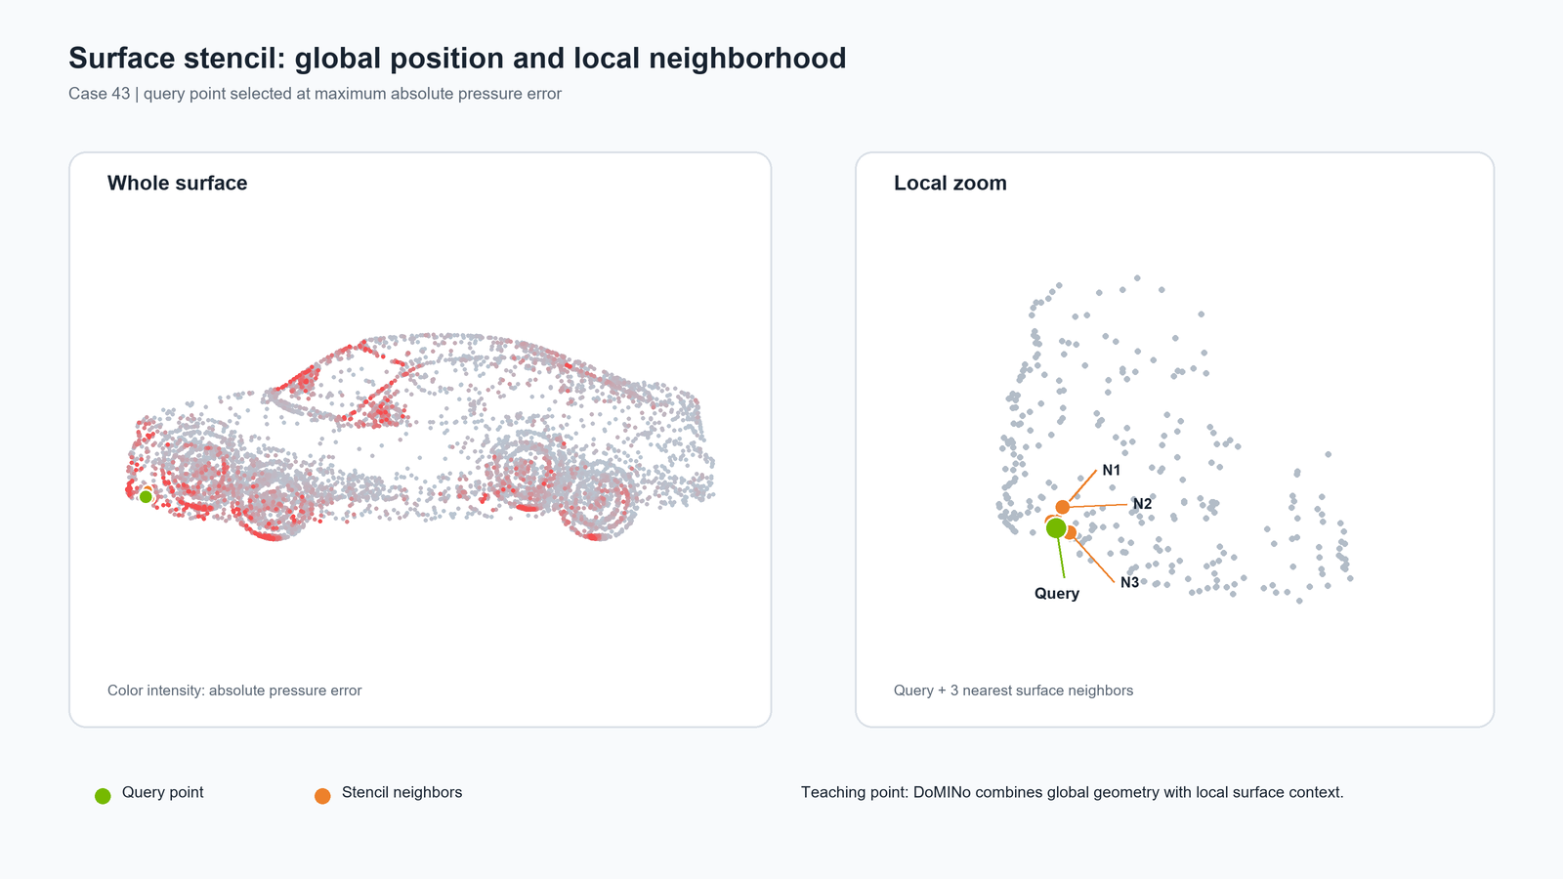
ARCHITECTURE IN THE RUN
14 / 32
local stencilは、query点に周囲の形状文脈を与える
緑：query点
橙：近傍3点
• global表現を参照
• query周辺を切り出す
• 位置・法線・面積を集約
• 点ごとの圧力へ接続
This run: docs/results/run_20260712.md | PhysicsNeMo 2.1.1
今回計算
Notes:
左側の車体全体表示で大域位置、右側の拡大表示でqueryと3近傍を確認します。
今回の3近傍は教材向け縮小設定です。公式設定や最適値を意味しません。

Slide 15
EXPERIMENTAL DESIGN
15 / 32
14形状を10 / 2 / 2に分け、未知2形状で評価
10
2
2
training shapes
validation shapes
held-out test
学習対象の車体形状
分割は確保。ただし曲線は未保存
case 43 / 63
surface query points
8,192 / shape
geometry points
4,096 / shape
global grid
24 × 24 × 24
surface stencil
query + 3 neighbors
trainable parameters
208,545
縮小条件：実用精度ではなく、DoMINOのデータフローと評価を学ぶための設計
This run: docs/results/run_20260712.md | PhysicsNeMo 2.1.1
今回計算
Notes:
学習10形状は非常に少なく、汎化性能を支配する可能性があります。
表面点・グリッド・近傍数もColab向けに縮小しています。

Slide 16
EXECUTION
16 / 32
Tesla T4で120分、115,454 stepまで異常なく完走した
T4
120 min
115,454
GPU
training budget
optimization steps
Google Colab runtime
実時間で終了制御
AMP enabled
PhysicsNeMo
2.1.1
pressure normalization
mean −227.916 / std 268.856
data
DrivAerML-derived surface data
This run: docs/results/run_20260712.md | PhysicsNeMo 2.1.1
今回計算
Notes:
ノートブックはPhysicsNeMo 2.1.1の実DoMINOクラスを使用。
このバージョン固定は再現性のため重要です。最新recipeの構成は今後変わる可能性があります。

Slide 17
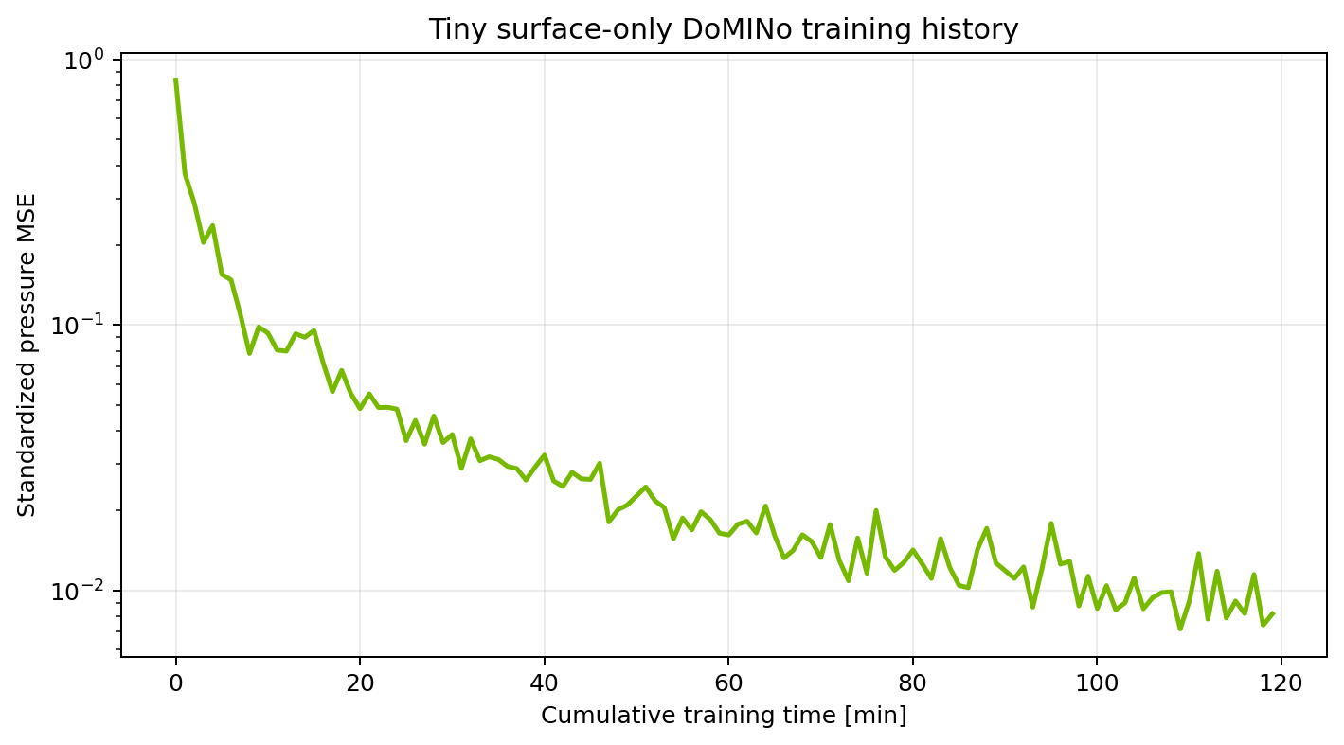
TRAINING RESULT
17 / 32
train lossは低下した。しかし汎化は別問題
0.3705 → 0.00818
1 min 119 min
最初の30分で急減
以後は緩やかな改善
発散・GPU異常なし
validation曲線を保存していない
→ 過学習の開始点は断定しない
This run: docs/results/run_20260712.md | PhysicsNeMo 2.1.1
今回計算
Notes:
lossが下がったことは最適化の成功を示します。
しかし未知形状の精度は別問題。validation historyがないため、過学習を断定しません。

Slide 18
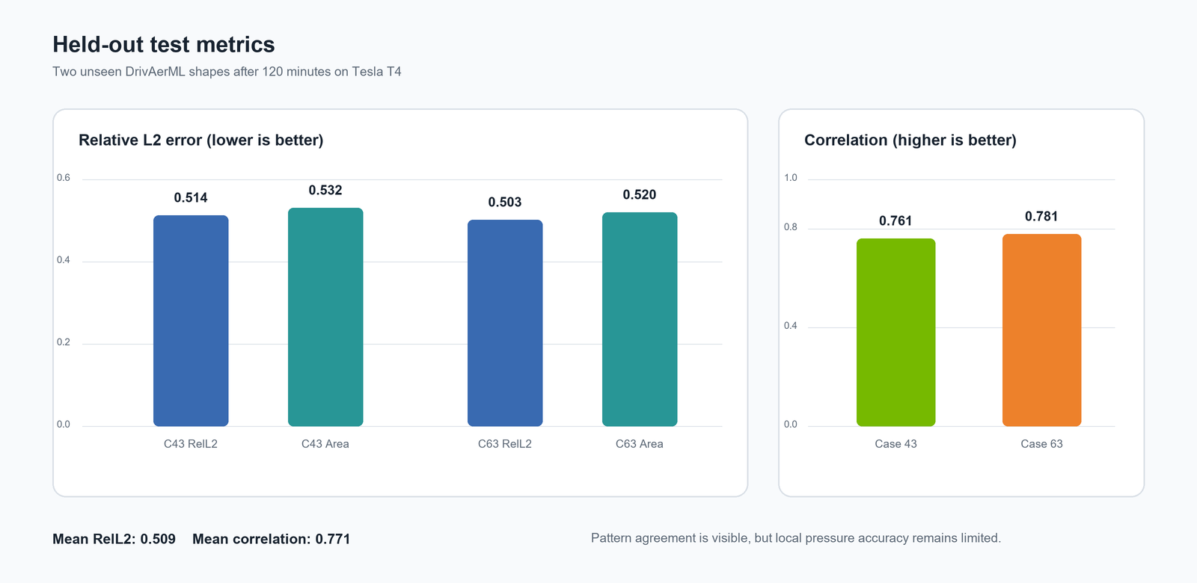
HELD-OUT EVALUATION
18 / 32
未知形状は大域相関を捉えたが、点ごとの誤差は大きい
読み方：Correlation ≈ 0.77 → 大域パターン / Relative L2 ≈ 0.51 → 定量値は粗い
This run: docs/results/run_20260712.md | PhysicsNeMo 2.1.1
今回計算
Notes:
相関は高低パターンの一致、Relative L2は点ごとの相対誤差。
Area-weighted L2も約0.53で、誤差がごく小面積の孤立点だけに限られないことを示します。

Slide 19
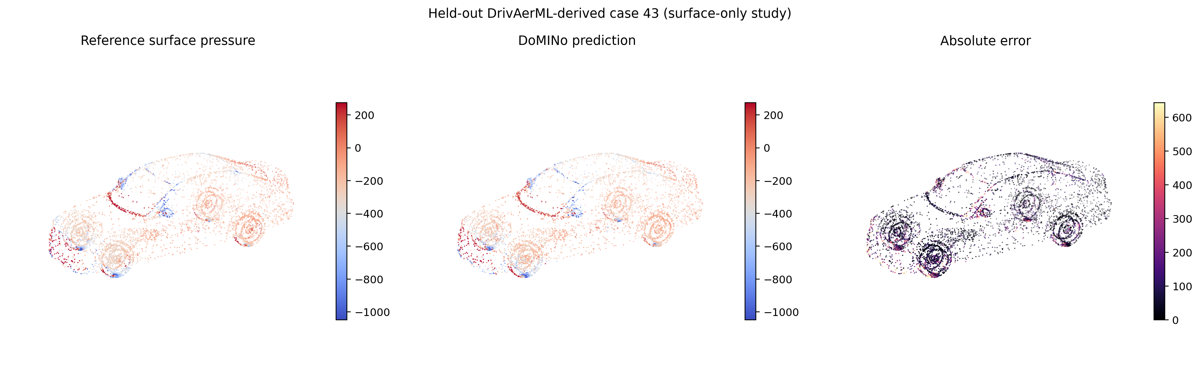
3D RESULT
19 / 32
3次元分布は大域傾向を捉え、局所ピークを平滑化した
REFERENCE
PREDICTION
ABSOLUTE ERROR
This run: docs/results/run_20260712.md | PhysicsNeMo 2.1.1
今回計算
Notes:
ReferenceとPredictionは同じカラースケールです。
フロントからルーフ、後部への大きな分布は対応します。一方、予測は滑らかで、急峻なピークが弱くなっています。

Slide 20
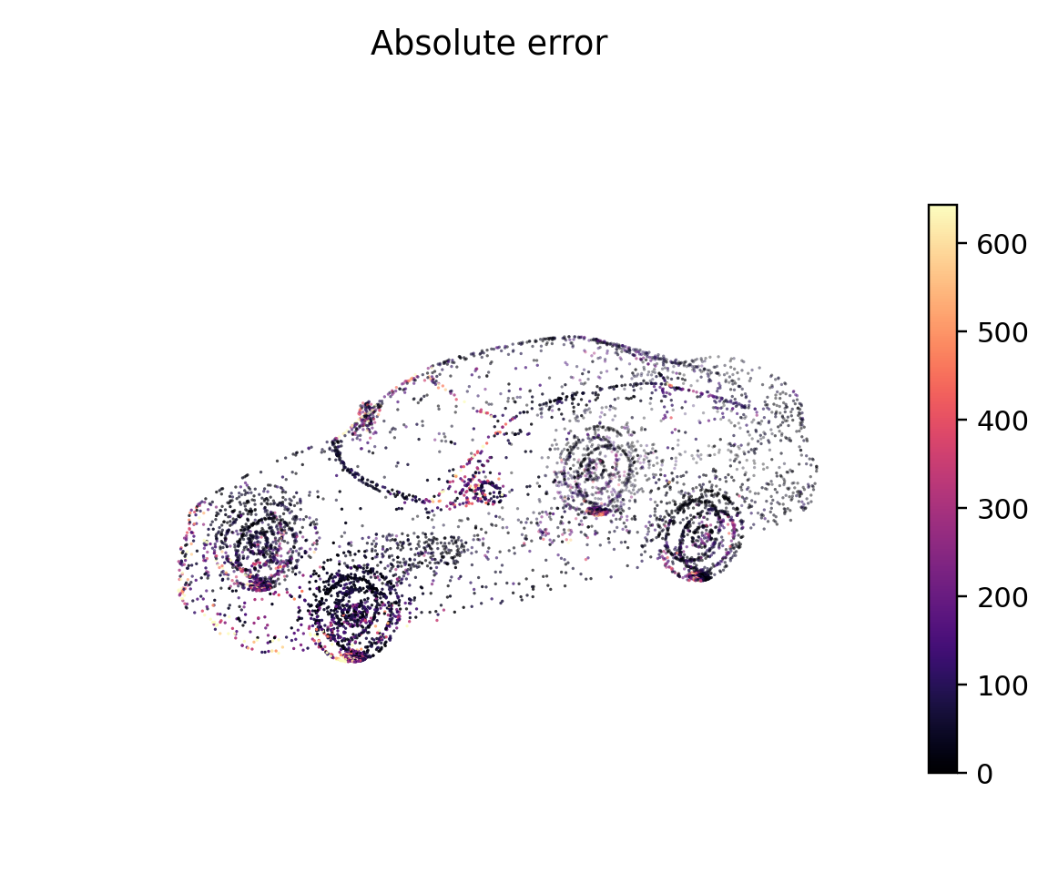
ERROR READING
20 / 32
誤差は車輪・前端など局所幾何が複雑な場所に残る
誤差が大きい場所
• 前後輪・ホイールアーチ
• フロントバンパーと前端
• ボンネット／窓／ルーフの境界
• 局所的で急峻な圧力ピーク
仮説
少数形状・24³ grid・query+3近傍では、局所表現が律速になった可能性
This run: docs/results/run_20260712.md | PhysicsNeMo 2.1.1
今回計算
Notes:
誤差図の明るい点ほど絶対誤差が大きい。
原因は断定せず、形状数・モデル容量・局所近傍・最適化条件を候補として扱います。

Slide 21
GENERALIZATION CHECK
21 / 32
train lossが下がっても、test精度は上がらない
held-out mean | 3 min smoke | 120 min run
train loss | higher | 0.00818
Relative L2 | ≈ 0.486 | ≈ 0.509
Correlation | ≈ 0.768 | ≈ 0.771
観察
最適化は進んだ。しかし未知形状のRelative L2は改善せず、相関はほぼ横ばい。
原因は未確定：条件一致とvalidation履歴が不足。過学習・学習形状不足・縮小モデルの表現力を次の仮説にする。
This run: docs/results/run_20260712.md | PhysicsNeMo 2.1.1
今回計算
Notes:
3分と120分は完全な対照実験ではありません。比較は教材上の観察として扱います。
train lossとtest metricを分けて保存する、という実験設計上の学びが重要です。

Slide 22
APPENDIX
22 / 32
Appendix：評価値と再現条件を一次資料へ結びつける
case | Rel L2 | Area Rel L2 | MAE | RMSE | Correlation
43 | 0.5141 | 0.5322 | 119.615 | 201.930 | 0.7610
63 | 0.5033 | 0.5204 | 107.465 | 188.459 | 0.7809
mean | 0.5087 | 0.5263 | 113.540 | 195.195 | 0.7710
REPOSITORY
VERSION NOTE
github.com/naoyamd/physicsnemo-domino-colab-intro
本デッキの計算結果はPhysicsNeMo 2.1.1で固定。
最新の公式recipe・APIは変更される可能性がある。
notebooks/domino_surface_only_colab.ipynb
docs/results/run_20260712.md
docs/assets/run_20260712/
This run: github.com/naoyamd/physicsnemo-domino-colab-intro
今回計算
Notes:
質問時に使う補足スライド。
CSV、ノートブック、実行結果Markdownの3点から数値と図を再確認できます。

Slide 23
TAKEAWAYS
23 / 32
DoMINO入門：
3つだけ持ち帰る
1
DoMINOは、点群形状から物理場をquery点ごとに予測するNeural Operator
2
globalな形状表現とlocalなstencilを組み合わせ、複雑3Dを扱う
3
今回の縮小実験は大域パターンを学べたが、局所ピークと汎化が課題
次の一手：validation履歴を保存し、形状数・局所近傍・モデル容量を一つずつ増やして比較する
External: Ranade et al., DoMINO, arXiv:2501.13350 (2025) | External: NVIDIA PhysicsNeMo 26.03 DoMINO recipe | This run: github.com/naoyamd/physicsnemo-domino-colab-intro
混合
Notes:
冒頭の3つのゴールを回収します。
最後は“DoMINOがすごい”ではなく、“どの設計が何を可能にし、どの検証がまだ必要か”で締めます。

Slide 24
APPENDIX / PROVENANCE
24 / 32
Appendix｜出典ラベルと参照先
外部資料
3–12
論文・PhysicsNeMo公式資料に基づく概念、比較、アーキテクチャ
今回計算
1, 14–22
今回のColab実行から得た画像、設定、学習履歴、評価値
混合
13, 23
公式APIの説明と今回の設定、または外部概念と実験結果を併記
構成・解説
2, 24–32
発表用の整理・読み方。数値は元の出典ラベルを引き継ぐ
今回計算の一次記録：docs/results/run_20260712.md ／ 再現コード：notebooks/domino_surface_only_colab.ipynb
External: Ranade et al., DoMINO, arXiv:2501.13350 (2025) | This run: docs/results/run_20260712.md | PhysicsNeMo 2.1.1
混合
Notes:
各ページ右下の色付きラベルで、外部資料と今回の結果を区別します。
Appendixの解説は編集上の整理ですが、そこで引用する値は元スライドと同じ出典区分です。

Slide 25
APPENDIX / CONCEPT
25 / 32
Appendix｜Neural OperatorとDoMINOの関係
1 Operator learning
DoMINO = 具体的な設計選択
有限個の入力値ではなく、入力関数 a(x) から出力関数 u(x) への写像 𝒢 を近似する。
• 入力：3D形状の点群
• 共有表現：multi-scale global encoding
• 局所化：query周辺のlocal encoding
• 離散化：動的stencil
• 出力：query点の表面・体積物理量
2 Neural Operator
関数空間上の写像をニューラルネットで表現する上位概念。FNO・GNO・DeepONet系など実装は複数ある。
読み方：Neural Operator ⊃ geometry-aware operator ⊃ DoMINOの実装
External: Kovachki et al., Neural Operator, JMLR 24 (2023) | External: Lu et al., DeepONet, NMI 3 (2021) | External: Ranade et al., DoMINO, arXiv:2501.13350 (2025)
外部資料
Notes:
Neural Operatorは概念、DoMINOは実装です。
DoMINOの名称にOperatorとあるからといって、FNOやDeepONetそのものと同じ計算ブロックを使うという意味ではありません。

Slide 26
APPENDIX / ARCHITECTURE
26 / 32
Appendix｜global / local / stencil
点群形状を構造化潜在格子へ投影し、形状全体の情報を共有
形状ごとに一度計算し、多数のqueryで再利用
GLOBAL
異なる半径のpoint convolutionと反復処理で情報を伝播
細部と長距離依存の両立を狙う
MULTI-SCALE
query周辺のsub-regionをglobal表現から切り出す
高次元global表現を各点の予測へ直接入れない
LOCAL
queryと近傍点の座標・SDF・法線をbasis networkへ入力
有限体積・有限要素に似た局所情報の集約
STENCIL
surfaceとvolumeは出力変数が異なるためaggregation networkを分けられるが、global geometry encodingは共有できる
External: Ranade et al., DoMINO, arXiv:2501.13350 (2025) | External: NVIDIA PhysicsNeMo 26.03 DoMINO recipe
外部資料
Notes:
このページは本文のアーキテクチャ図を、各ブロックの入出力と目的に分解したものです。
globalは大域形状、localとstencilはquery固有の情報を担います。

Slide 27
APPENDIX / RUN STENCIL
27 / 32
Appendix｜今回のsurface-only stencil
図の要素
• query：圧力を予測する中心点
• neighbor：中心の近傍3点
• local geometry：global 24³格子から抽出
• surface normal：境界の向きを表す入力
今回の縮小設定
surface 8,192点／形状
geometry 4,096点／形状
query + 3近傍
局所ピークを平滑化した一因になり得るが、近傍数だけでは断定できない
This run: docs/results/run_20260712.md | PhysicsNeMo 2.1.1
今回計算
Notes:
青点・近傍点の意味を本文より詳細に説明します。
近傍3点はColab縮小実験の設定であり、DoMINO一般の固定値ではありません。

Slide 28
APPX EXPERIMENT
28 / 32
APPX｜計算条件と再現範囲
DATA
COMPUTE
train / val / test
10 / 2 / 2 shapes
GPU
Tesla T4
surface points
8,192 / shape
wall time
120 min
steps
115,454
geometry points
4,096 / shape
trainable params
208,545
global grid
24³
precision
AMP
再現範囲：PhysicsNeMo 2.1.1のsurface-only縮小実験。公式論文の500形状・大規模設定との精度比較ではない
This run: docs/results/run_20260712.md | PhysicsNeMo 2.1.1
今回計算
Notes:
公式レシピの完全再現ではなく、T4で動かすための縮小設定です。
特に形状数、格子解像度、近傍数、モデル容量が小さいため、公式論文の評価値と直接比較しません。

Slide 29
APPENDIX / TRAINING CHART
29 / 32
Appendix｜学習曲線は“最適化できたか”を見る
軸と値
横軸：経過時間／step
縦軸：training loss
代表点
1 min 0.3705
30 min 0.0387
60 min 0.0162
119 min 0.00818
注意：validation履歴がないため、train loss低下だけで汎化・過学習は判断できない
This run: docs/results/run_20260712.md | PhysicsNeMo 2.1.1
今回計算
Notes:
この曲線が示すのは学習データ上で損失を下げられたことです。
未知形状への性能は次のheld-out metricsで別に確認します。validation履歴がないため過学習曲線は描けません。

Slide 30
APPENDIX / METRICS CHART
30 / 32
Appendix｜held-out指標の読み方
指標の意味
Rel L2：全点誤差の相対ノルム
Area Rel L2：面積で重み付け
Correlation：分布パターンの一致
MAE / RMSE：圧力値の絶対誤差
平均
Rel L2 0.5087
Area Rel L2 0.5263
Correlation 0.7710
MAE / RMSE 113.54 / 195.20
解釈：大域分布は追うが、点ごとの定量精度はまだ粗い
This run: docs/results/run_20260712.md | PhysicsNeMo 2.1.1
今回計算
Notes:
Correlationが約0.77なので高低の配置には相関があります。
一方Rel L2が約0.51なので、各点の値を定量利用するには改善が必要です。面積重み付きでも改善していない点も確認します。

Slide 31
APPENDIX / 3D FIGURE
31 / 32
Appendix｜3次元図の色と誤差を対応させる
左：Reference
CFD由来の表面圧力
中央：Prediction
DoMINOがquery点で出した圧力
右：Absolute error
|prediction − reference|
車輪・前端・境界で増大
圧力図と誤差図はカラーバーが異なる。色を直接比較せず、各バーの数値を読む
This run: docs/results/run_20260712.md | PhysicsNeMo 2.1.1
今回計算
Notes:
ReferenceとPredictionは同じ圧力スケール、Absolute errorは0からの別スケールです。
点群表示の密度にも見え方が左右されるため、定量指標と合わせて読みます。

Slide 32
APPX ERROR ANALYSIS
32 / 32
APPX｜誤差位置と学習時間比較
誤差が集中した場所
• 前後輪・ホイールアーチ
• フロントバンパーと前端
• ボンネット／窓／ルーフ境界
• 局所的で急峻な圧力ピーク
TRAINING LENGTH COMPARISON
3 min
Rel L2 ≈ 0.486
corr ≈ 0.768
120 min
Rel L2 ≈ 0.509
corr ≈ 0.771
条件が完全同一ではなくvalidation履歴もないため、“長く学習して悪化＝過学習”とは結論しない
This run: docs/results/run_20260712.md | PhysicsNeMo 2.1.1
今回計算
Notes:
誤差の場所はlocal表現・格子解像度・近傍数・形状数など複数要因の結果です。
3分と120分の比較は参考値です。条件を揃えたcheckpoint系列とvalidation曲線がないため、過学習の診断には使えません。

